Slide 1



TOÁN
2
Notes:
Tác giả bộ ppt Toán + TV2: Phan Thị Linh – Đà Nẵng
Sđt lh: 0916.604.268
+ Zalo: 0916.604.268
+ Facebook cá nhân: https://www.facebook.com/nhilinh.phan/
+ Nhóm chia sẻ tài liệu: https://www.facebook.com/groups/443096903751589
Hãy liên hệ chính chủ sản phẩm để được hỗ trợ và đồng hành trong suốt năm học nhé!

Slide 2







Cuộc tranh tài
bắt đầu!
Tớ là người
nói đúng!
Tớ là người
nói đúng!
Tớ là người nói đúng!
Notes:
Các con vật đều cho rằng mình trả lời đúng
Vậy chúng ta hãy cũng phân giải giúp bác Gấu nhé!

Slide 3





40 + 20 = ?
50
60
6
Notes:
Click vào các con vật để ra đáp án

Slide 4
60 – 40 = ?
20
2
100
Notes:
Click vào các con vật để ra đáp án

Slide 5
75 – 5 = ?
80
7
70
Notes:
Click vào các con vật để ra đáp án
Nếu muốn thêm câu hỏi thì GV nhân đôi các slide lên nhé

Slide 6
CHỦ ĐỀ 14: ÔN TẬP CUỐI NĂM
Bài 69: ÔN TẬP PHÉP CỘNG, PHÉP TRỪ TRONG PHẠM VI 100
Notes:
Tác giả bộ ppt Toán + TV2: Phan Thị Linh – Đà Nẵng
Sđt lh: 0916.604.268
+ Zalo: 0916.604.268
+ Facebook cá nhân: https://www.facebook.com/nhilinh.phan/
+ Nhóm chia sẻ tài liệu: https://www.facebook.com/groups/443096903751589
Hãy liên hệ chính chủ sản phẩm để được hỗ trợ và đồng hành trong suốt năm học nhé!

Slide 7

S/113
Notes:
Tác giả bộ ppt Toán + TV2: Phan Thị Linh – Đà Nẵng
Sđt lh: 0916.604.268
+ Zalo: 0916.604.268
+ Facebook cá nhân: https://www.facebook.com/nhilinh.phan/
+ Nhóm chia sẻ tài liệu: https://www.facebook.com/groups/443096903751589
Hãy liên hệ chính chủ sản phẩm để được hỗ trợ và đồng hành trong suốt năm học nhé!

Slide 8
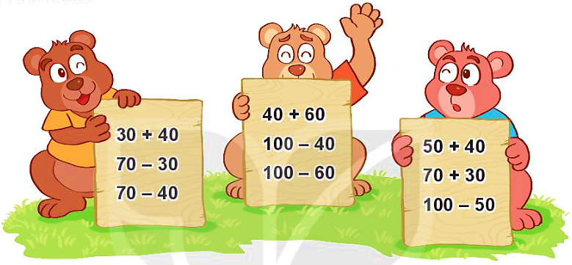

1
Tính nhẩm.
Notes:
Click vào các số để ra đáp án

Slide 9
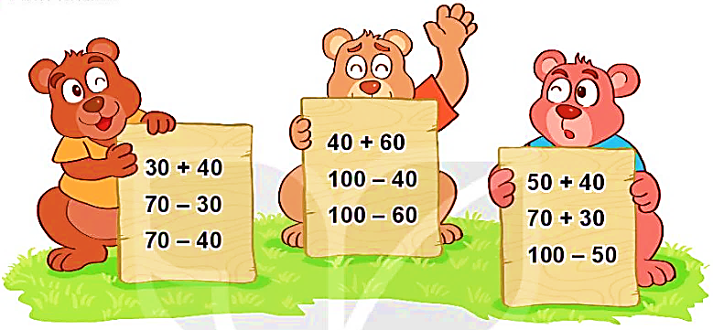
1
Tính nhẩm.
= 70
= 40
= 30

Slide 10
1
Tính nhẩm.
=100
= 60
= 40

Slide 11
1
Tính nhẩm.
= 90
= 100
= 50

Slide 12

2
Đặt tính rồi tính.
57 + 28 24 + 67 46 + 39
83 – 19 42 – 38 90 – 76
a)
57
24
46
+
+
+
28
67
39
8
5
9
1
8
5

Slide 13
2
Đặt tính rồi tính.
57 + 28 24 + 67 46 + 39
83 – 19 42 – 38 90 – 76
b)
83
42
90
–
–
–
19
38
76
6
4
0
4
1
4

Slide 14
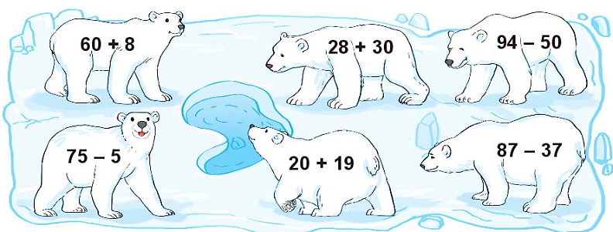
3
Trong các phép tính dưới đây, những phép tính nào có kết quả bé hơn 45, những phép tính nào có kết quả lớn hơn 63?
68
58
44
50
70
39
Notes:
Click vào các số để ra kết quả

Slide 15
4
Quãng đường Hà Nội – Nam Định dài 90 km. Quãng đường Hà Nội – Hòa Bình dài 76 km. Hỏi quãng đường Hà Nội – Nam Định dài hơn quãng đường Hà Nội – Hòa Bình bao nhiêu ki-lô-mét?
90 km
Hà Nội
Nam Định
76 km
? km
Hà Nội
Hoà Bình
Notes:
GV nên HDHS vẽ sơ đồ
Giới thiệu với HS cách tóm tắt bài toán bằng sơ đồ

Slide 16

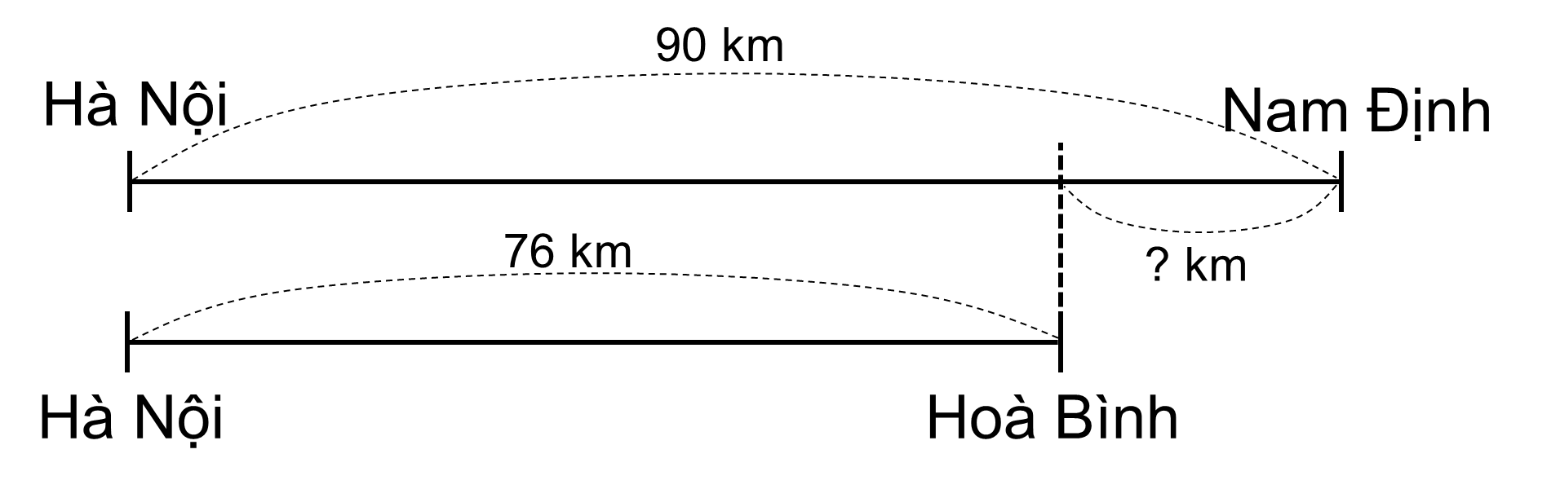
4.
Bài giải
Quãng đưŊg Hà NĖ – Nam Địζ dài hΩ là:
90 – 76 = 14 (kΕ)
Đáp số: 14 km
Notes:
GV linh động khi HS có lời giải khác phù hợp
Giúp HS chủ động lùi ô cân đối là đc, k nên máy móc về việc lùi mấy ô, nó sẽ làm HS máy móc trong cs và học tập (đây là theo quan điểm người soạn)

Slide 17
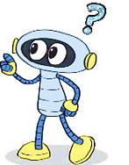

5
Số?
?
– 28
46
+ 9
?
55
27

Slide 18
Dặn dò
Notes:
Tác giả bộ ppt Toán + TV2: Phan Thị Linh – Đà Nẵng
Sđt lh: 0916.604.268
+ Zalo: 0916.604.268
+ Facebook cá nhân: https://www.facebook.com/nhilinh.phan/
+ Nhóm chia sẻ tài liệu: https://www.facebook.com/groups/443096903751589
Hãy liên hệ chính chủ sản phẩm để được hỗ trợ và đồng hành trong suốt năm học nhé!

